Slide 1
Система взимания платы в счет возмещения вреда, причиняемого автомобильным дорогам общего пользования федерального значения транспортными средствами массой свыше 12 тонн

Slide 2
Краткие характеристики системы
Наименование: Система взимания платы в счет возмещения вреда, причиняемого автомобильным дорогам общего пользования федерального значения транспортными средствами, имеющими разрешенную максимальную массу свыше 12 тонн (далее СВП).
Сроки введения СВП в эксплуатацию: 01.11.2014 г.
Организационно – правовая схема создания и эксплуатации СВП: Концессия.
Срок действия концессионного соглашения: 13 лет.
Плата концедента: 11 168 млн. руб. не включая НДС по ставке 18%.
Размер взимания платы с владельцев транспортных средств: 3,5 руб./км*
* Проект постановления Правительства РФ об утверждении порядка и размера платы в настоящий момент проходит необходимые согласования

Slide 3
Участники СВП
Участники СВП
Основные обязанности (функции)
Концедент (Росавтодор, ФКУ “Дороги России”)
Осуществление выплат Концессионеру (Плата концедента)
Предоставление концессионеру СВП во владение и пользование
Принятие у концессионера объекта после прекращения концессионного соглашения
Концессионер (определяется на конкурсной основе)
Финансирование, проектирование, строительство и эксплуатация СВП
Предоставление владельцам транспортных средств бортовых устройств
Обеспечение взимания платы с владельцев транспортных средств
Подготовка и направление в Министерство внутренних дел РФ материалов для привлечения нарушителей к ответственности
Владельцы транспортных средств
Установка бортового устройства в транспортном средстве
Внесение платы в счёт возмещения вреда
Министерство внутренних дел РФ
Осуществление контроля соблюдения законодательства
Привлечение к ответственности нарушителей

Slide 4
Основания взимания платы
Плата за проезд по автомобильным дорогам общего пользования федерального значения с владельцев транспортных средств разрешённой максимальной массой более 12 тонн будет взиматься на основании ФЗ № 68 от 06.04.2011г. “О внесении изменений в Бюджетный кодекс Российской Федерации и отдельные законодательные акты российской федерации”
Действие СВП не распространяется на платные автомобильные дороги, платные участки автомобильных дорог.
От платы в счет возмещения вреда, причиняемого автомобильным дорогам общего пользования федерального значения транспортными средствами, имеющими разрешенную максимальную массу свыше 12 тонн, освобождаются:
транспортные средства, предназначенные для перевозки людей, за исключением грузо-пассажирских автомобилей-фургонов
специальные транспортные средства, оборудованные устройствами для подачи специальных световых и звуковых сигналов и используемые для осуществления деятельности пожарной охраны, полиции, медицинской скорой помощи, аварийно-спасательных служб, военной автомобильной инспекции
специальные транспортные средства, осуществляющие перевозку вооружения и военной техники

Slide 5
Принципы действия системы
Оплата за фактически пройденное расстояние (по километражу)
Использование ГЛОНАСС для определения координат (GPS – в качестве резерва)
Безостановочное взимание платы (многополосный свободный поток)
Регулярный мониторинг движения автомобилей, попадающих под действие системы
Координаты автомобиля передаются бортовым устройством
Применение систем мобильного и стационарного контроля

Slide 6
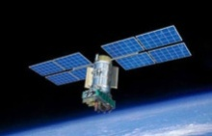
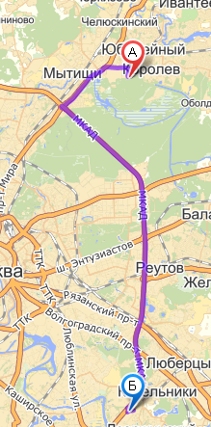
Описание технологии
Бортовое устройство в грузовике, с помощью ГЛОНАСС/GPS периодически определяет географические координаты движущегося автомобиля
Определение координат
ГЛОНАСС
(или GPS)
Координаты:
55°45′20.83″ с. ш.
37°37′03.48″ в. д.
При прохождении грузовика под рамкой, осуществляется контроль достоверности передаваемых данных
Контроль
Полученные координаты передаются в Центр управления и мониторинга (ЦУиМ) через сети сотовых операторов стандарта GSM/GPRS
Отправка координат в ЦУиМ
GSM
GPRS
Вычисление пройденного расстояния
ЦУиМ вычисляет траекторию движения и пройденное расстояние
Биллинговый центр определяет размер платежа с конкретного автомобиля
Наземный
канал
связи
Определение размера платежа
Автоматическое списание денежных средств
Платы за пробег автомобиля взимается в автоматическом режиме

Slide 7
Элементы системы
НАЗВАНИЕ ЭЛЕМЕНТА
ОПИСАНИЕ ЭЛЕМЕНТА
Бортовые устройства
Передает координаты движения транспортного средства в ЦУиМ, содержит сведения об оплате пробега транспортного средства. Необходимое количество на стадии начала эксплуатации - 2 000 000 штук
Система контроля:
Контроль за движением транспортного средства по территории страны и за внесение платы владельцем транспортного средства, фиксирование нарушений
Стационарный контроль
Оборудованные специальными сканерами стационарные рамки (порталы)
Мобильный контроль
Оборудованные специальными сканерами автомобили

Slide 8
Элементы системы
НАЗВАНИЕ ЭЛЕМЕНТА
ОПИСАНИЕ ЭЛЕМЕНТА
Центр управления и мониторинга (ЦУиМ)
Осуществляет сбор, обработку, хранение и передачу данных, а также оперативное управление и мониторинг СВП.
Осуществляет информационную (консультационную) поддержку владельцев транспортных средств, выдачу бортовых устройств, заключение соглашений с владельцами транспортных средств и пр.
Планируется создание 83 центров (будет уточнено по результатам конкурса)
Центры информационной поддержки
Пункты распространения бортовых устройств
Осуществляет выдачу бортовых устройств, заключение соглашений с владельцами транспортных и пр. Пункты могут располагать на АЗС и пр. объектах
Колл-центр
Осуществляет круглосуточную информационную поддержку владельцев транспортных средств
Осуществляет информационную поддержку владельцев, предоставляет возможность регистрации транспортного средства и внесения платы
Интернет сайт

Slide 9
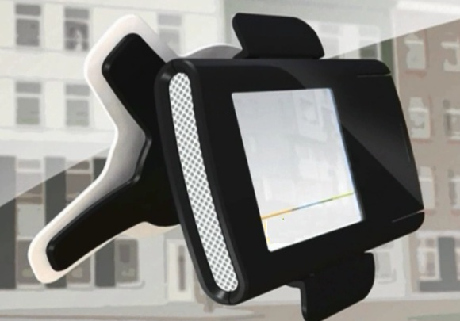
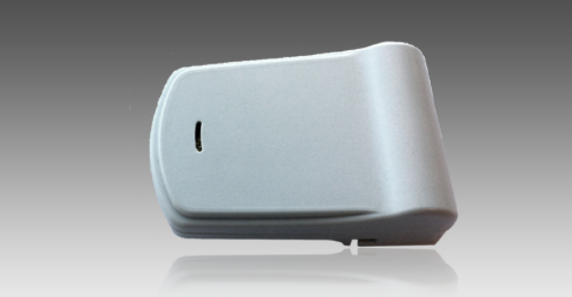
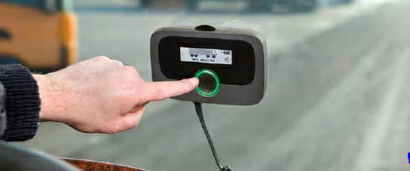
Бортовое устройство
Задачи бортового устройства:
Идентификация грузового транспортного средства
Достоверное определение текущего местоположения, скорости и направления движения по сигналам глобальных спутниковых навигационных систем ГЛОНАСС / GPS
Хранение полученных данных во внутренней энергонезависимой памяти
Передача накопленных данных по каналам подвижной связи в центр обработки данных
Модули бортового устройства:
Центральный процессорный модуль
Модуль ГЛОНАСС / GPS
GSM модуль взаимодействия с сотовой связью
Микроволновый приемо-передатчик

Slide 10
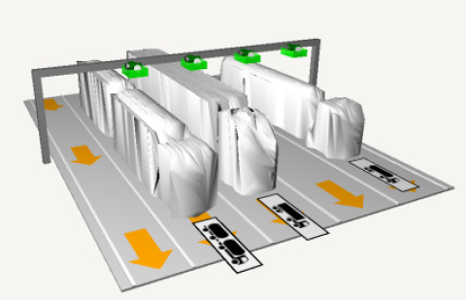
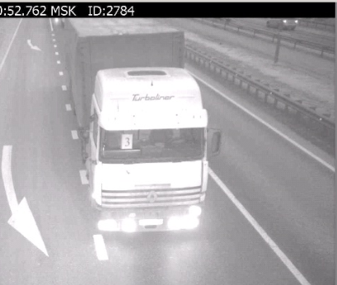
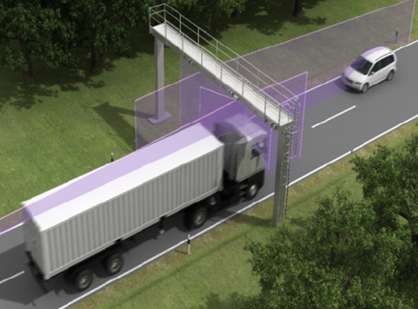
Система стационарного контроля
Работает в автоматическом безостановочном режиме
Не нарушает непрерывность потока движения
Обеспечивает высокий уровень контроля за счет совмещения различных систем:
распознавание габаритов транспортного средства лазерными сканерами
распознавание номера транспортного средства
обнаружение наличия бортового устройства
проведение сверки регистрационных данных бортового устройства и фактической информации о транспортном средстве (государственный номер и т.д.)
Общее количество рамок – от 481 шт

Slide 11
Система стационарного контроля
Обнаружение
Лазерный сканер обнаружения
Формирование изображения
Видеокамера с инфракрасной подсветкой
Классификация
Лазерный сканер классификации
Передача данных
Микроволновый приемо-передатчик

Slide 12
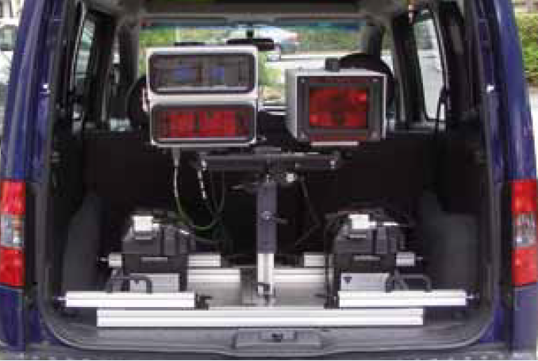
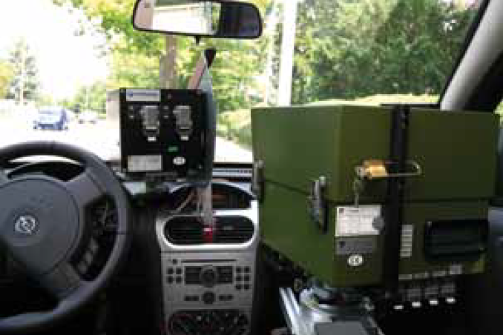
Система мобильного контроля
Дополняет систему стационарного контроля
В техническое обеспечение входит следующее оборудование:
Фото и видео камеры с инфракрасной подсветкой
Микроволновой приемо-передатчик
Общее количество автомобилей – от 180 шт.

Slide 13
Сводные показатели финансовой эффективности проекта
ПОКАЗАТЕЛИ
ФИНАНСОВАЯ ЭФФЕКТИВНОСТЬ ПРОЕКТА
NPV в номинальном выражении, млн. руб.
2 286
IRR в реальном выражении, %
12,0
Ставка дисконта, %
15,4
PP (простой период окупаемости), лет
8
DPP (дисконтированный период окупаемости), лет
13
PI (индекс рентабельности)
1,28
Источник: ООО “КИК”ТрансПроект”
Показатели финансовой эффективности проекта показывают насколько плата концедента окупает эксплуатационные и капитальные затраты.

Slide 14
Спасибо за внимание !!!

